Slide 1
Hälsa och vård 2040 Slutrapport från långtidsutredningen
En sammanfattande presentation

Slide 2
Innehåll
Om utredningen
Hälso- och sjukvården i samhälle och omvärld
Hållbarhet inom hälso- och sjukvården
Folkhälsa inom hälso- och sjukvården
Åt det här hållet går utvecklingen mot 2040
Scenarier ger olika framtidsbilder 2040
Fokusområden för att möta framtida utmaningar
Nu återstår beslut och förbättringsarbete
Appendix – perspektivrapporter

Slide 3
Om utredningen

Slide 4
Direktiv beslutat av hälso- och sjukvårdsnämnden
Utredningen ska, utifrån hälso- och sjukvårdslagens inriktning om god vård på lika villkor, beskriva och analysera förutsättningarna för hälso- och sjukvården 2040.
Utredningen ska genomföras i dialog med interna och externa intressenter.
Den ska beskriva utmaningar och möjliga lösningar ur olika perspektiv på hälso- och sjukvården ska presenteras.
Resultat från utredningen bildar underlag för strategiska diskussioner och beslut inför hälso- och sjukvården 2040.
Notes:
Utredningen skulle:
Genomföras i dialog med professionen, patienter och andra intressenter.
Beskriva, analysera och presentera utmaningar och möjliga lösningar inför 2040.
Ta fram underlag för beslut som säkerställer en långsiktig och hållbar planering för invånarnas framtida behov av hälso- och sjukvård.
Kontinuerlig rapportering till och diskussion med en parlamentarisk grupp.
Delrapporter för åtta centrala perspektiv på hälso- och sjukvården tas fram löpande. De blir underlag för en samlad slutrapport som levereras 2022.
Fokus för utredningen var:
Stärka patientens ställning i vården genom att främja kontinuitet, tillgänglighet, egenvård och reell möjlighet till valfrihet av vårdgivare.
Möta framtidens hälsoutmaningar genom att belysa prevention och tidig upptäckt av sjukdomar, de större folksjukdomarna såväl som den ökande psykiska ohälsan samt framtida hälsohot i form av epidemier och pandemier, antibiotikaresistens, nya sjukdomar och effekter av ett förändrat klimat.
Modernisera vården, vårdutbudet och medarbetarnas arbetsmiljö genom att tillgängliggöra digitala hjälpmedel och innovationer.
Säkra kvalitet och kompetens genom att värna och attrahera de bästa medarbetare och att stimulera forskning och utbildning i hela vården.
Vård ska ges utifrån patientens behov, där den med störst behov ges företräde. Därför ska styrningen av vården säkra en långsiktigt ekonomiskt och ekologiskt hållbar resurshållning av den offentliga hälso- och sjukvården genom nödvändiga prioriteringar.

Slide 5
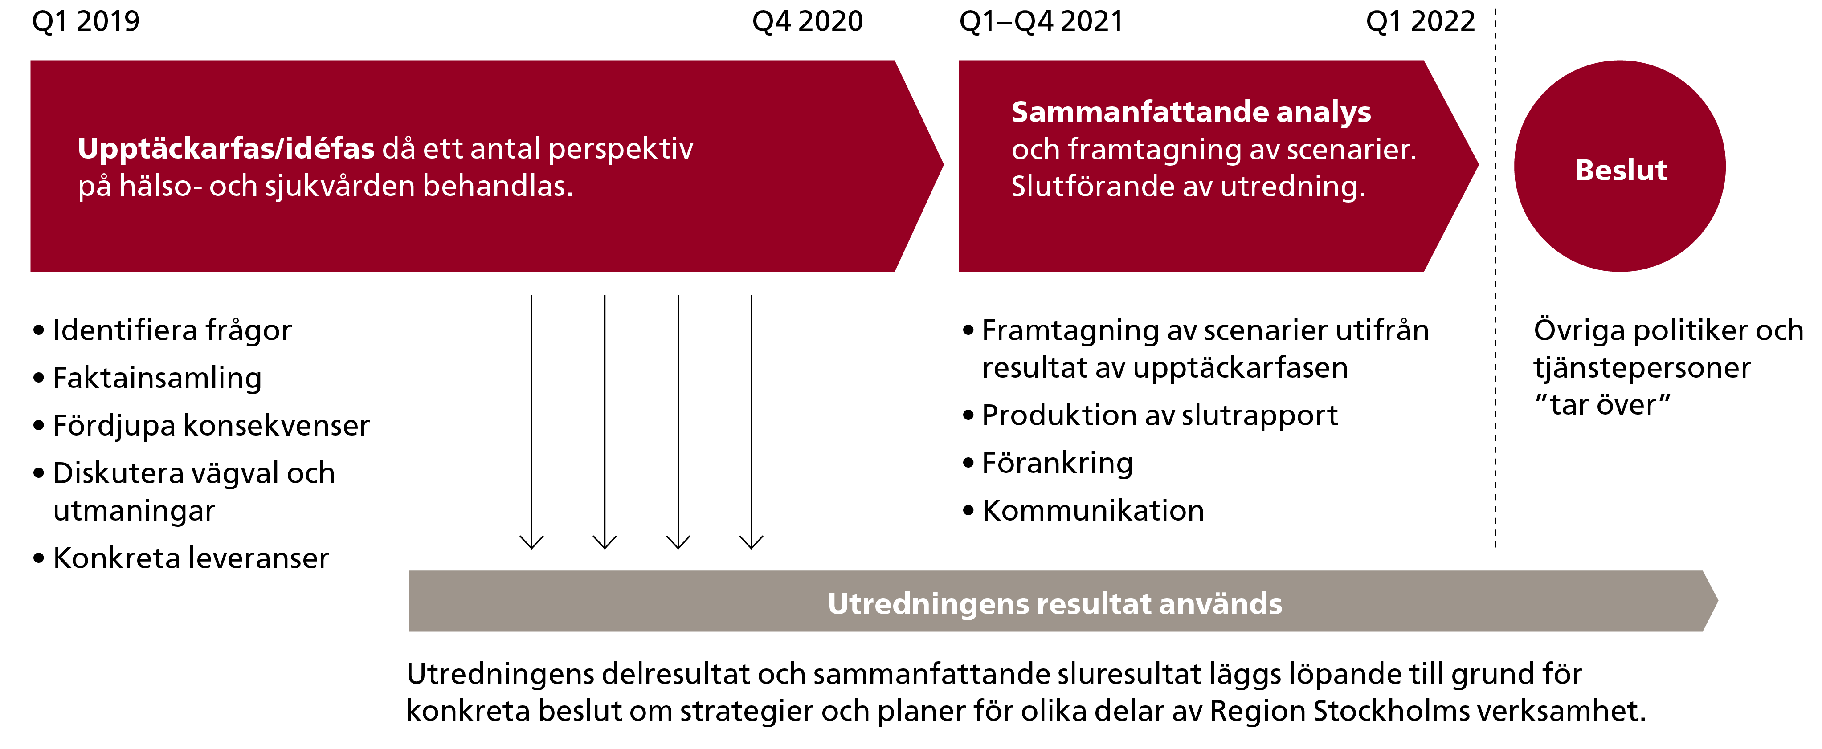
Utredningen har bestått av flera faser
Notes:
Förutsättningarna för utredningens prognosarbete har förändrats flera gånger under utredningens gång och osäkerheten kan kännas större än på länge. Situationen kräver ödmjukhet inför framtiden, men det långsiktiga planeringsarbetet kring hälso- och sjukvården kan inte avstanna.

Slide 6
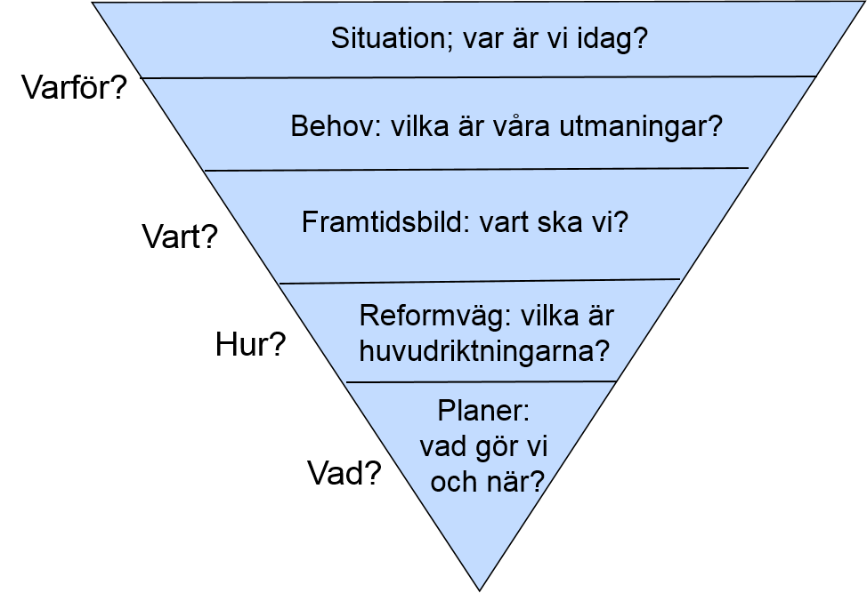
Utredningens steg och huvudfrågor
Huvudfrågor
Hur kommer framtiden att se ut?
Vilka utmaningar ser vi?
Vad kommer dessa utmaningar att betyda för hälsa och sjukvården?
Konsekvenser?
Vägval?
Utredningen har rört sig hit
Notes:
Syftet med utredningen har varit att beskriva förutsättningarna för hälso- och sjukvården år 2040.
Resultatet från utredningen ger underlag för kommande planering.
Den är inte en plan på det sätt som framtidsplanen och andra styrande dokument som fullmäktige fastställt.

Slide 7
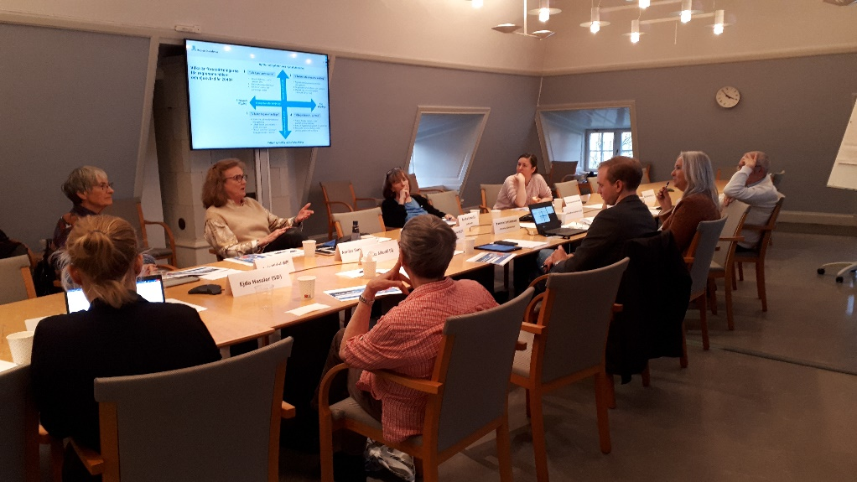
Parlamentarisk grupp och dialogmöten
Utredningen har genomförts inom hälso- och sjukvårdsförvaltningen.
Utredningen har rapporterat till en parlamentarisk grupp bestående av två ledamöter från varje parti i regionfullmäktige.
Dialogmöten har genomförts med externa och interna intressenter för att inhämta reflektioner om framtidsprognoser, analyser och slutsatser.
Möte med den parlamentariska gruppen

Slide 8
Rapporter om olika perspektiv på hälso- och sjukvården
Rapporterna togs fram under utredningens första fas. De innehåller nuläges- och framtidsanalyser om följande perspektiv på vården.
Patienten, invånaren och behoven
Vårdens struktur
Finansiering
Styrning av hälso- och sjukvården
Kompetensförsörjning
Hälso- och sjukvårdens kvalitet
Verksamhetsutveckling och digitalisering
Läkemedel och medicinteknik
Notes:
Perspektivrapporterna har producerats löpande sedan starten på utredningen. De har utgått från hur utvecklingen varit de senaste 20 åren och skriver fram utvecklingen de kommande 20 åren. Varje perspektivrapport är ett försök att diskutera vad som kan påverka trender och komma fram till en trolig utveckling. Varje rapport har utifrån denna faktagrund landat i ett antal slutsatser som ligger till grund för slutrapporten.

Slide 9
Slutrapporten ger underlag för beslut
Togs fram under utredningens andra fas.
Överlämnades till hälso- och sjukvårdsnämnden maj 2022.
Underlag för strategiska diskussioner och beslut:
Hälso- och sjukvården i samhälle och omvärld
Hållbarhet inom hälso- och sjukvården
Folkhälsa inom hälso- och sjukvården
Åt det här hållet går utvecklingen mot 2040
Scenarier ger olika framtidsbilder 2040
Fokusområden för att möta framtida utmaningar

Slide 10
Hälso- och sjukvården i samhälle och omvärld

Slide 11
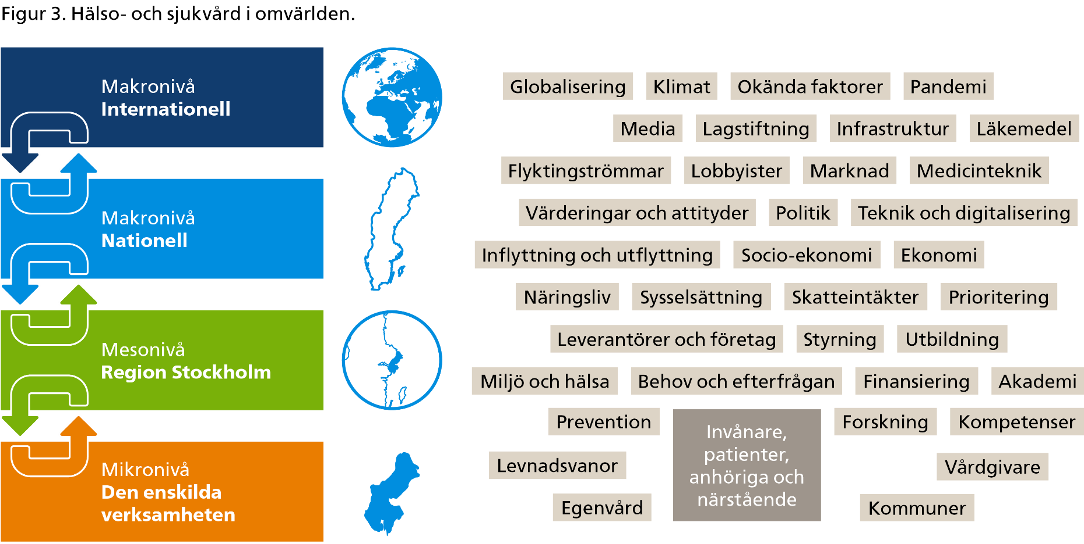
Hälso- och sjukvården är integrerad i samhälle och omvärld
Notes:
Hälso- och sjukvården är integrerad i samhället, lokalt och globalt. Omvärldsbevakning och riskanalyser är nödvändiga liksom en robust krisberedskap.
Många faktorer i omvärlden påverkar hälso- och sjukvården. De mer framträdande är den ekonomiska utvecklingen, arbetsmarknaden, befolkningens attityder och värderingar, teknikutvecklingen, politisk utveckling samt klimatfrågan.
Lärdomar från covid-19-pandemi är mycket värdefulla och kan ligga till grund för att ytterligare förbättra krisberedskapen inom hälso- och sjukvården inför händelser av olika slag som kan förväntas uppstå i framtiden. Detta kommer att vara en högt prioriterad uppgift de närmaste åren. Naturkatastrofer såsom stormar, bränder och översvämningar kräver att grundläggande funktioner som transporter, logistik, information och energiförsörjning säkras.

Slide 12
Hållbarhet inom hälso- och sjukvården

Slide 13
Hållbarhet inom hälso- och sjukvården
Hälso- och sjukvården behöver bidra till att de globala hållbarhetsmålen nås.
Det kan ske genom att främja en hållbar konsumtion och produktion av exempelvis energi, material och läkemedel.
De sju inringade målen är särskilt viktiga.
Notes:
Region Stockholm är en viktig aktör i att upprätthålla ett samhälle som är hållbart för såväl dagens invånare som framtida generationer.
Region Stockholms hållbarhetsstrategi omfattar miljöeffekter där social, miljömässig och ekonomisk hållbarhet integreras med varandra. Den ska bidra till målen i RUFS 2050 (regional utvecklingsplan för Stockholmsregionen), de globala målen i Agenda 2030 och Parisavtalet.

Slide 14
Folkhälsa inom hälso- och sjukvården

Slide 15
Hälsan bestäms av en mängd olika saker
Notes:
Modell över hälsans bestämningsfaktorer. Källa: Folkhälsomyndigheten.

Slide 16
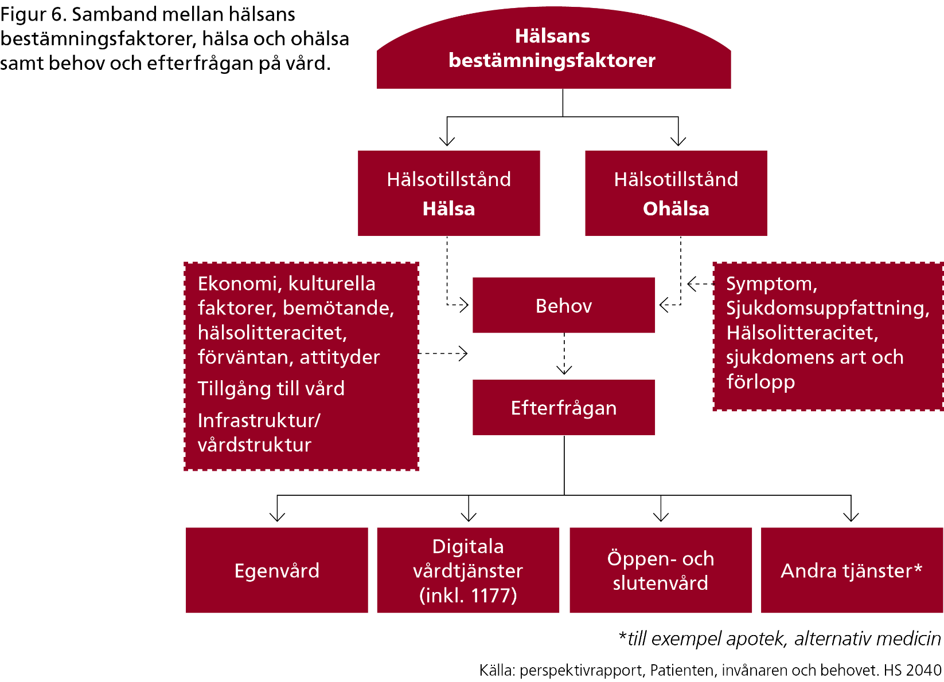
Hälsa, behov och vård hänger ihop
Notes:
Sambanden mellan hälsans bestämningsfaktorer, hälsa och ohälsa samt behov och efterfrågan på vård visas i bilden.
Region Stockholms folkhälsopolicy fastlägger att ”en god hälsa, både fysisk och psykisk, är en viktig förutsättning för att människor ska kunna göra det de vill i livet.” En hälsofrämjande hälso- och sjukvård har ett ansvar att förmedla kunskap till patienter och befolkning om hur faktorer, som exempelvis tobaksbruk, matvanor, alkoholbruk etc. påverkar hälsan.

Slide 17
Åt det här hållet går utvecklingen mot 2040
Notes:
Framtidsprognoserna utgör sammantaget underlag för den fortsatta utvecklingen för hälso- och sjukvården. De kan också peka på osäkra faktorer som är relevanta och som kan påverka framtidsbilden.
Arbetsmodell för framtidsprognoserna: Utredningen har använt en arbetsmodell som utgår från en faktabaserad grundplattform, vilken är byggd på data och historik från de senaste två decennierna fram till nuläget. De följande prognoserna om vårdens utveckling framgår vilken slags påverkan dessa trender kan ha på hälso- och sjukvårdens utveckling till 2040. Grundmaterialet till framtidsprognoserna finns i utredningens åtta faktabaserade perspektivrapporter
Förutsättningarna för utredningens prognosarbete har förändrats flera gånger under arbetets gång och osäkerheter inför framtiden kan kännas större än på länge. Osäkerheterna påverkas praktiskt taget varje dag av händelser i världen och i Sveriges närområde. Detta kräver ödmjukhet och bör hållas i åtanke vid bedömning av utredningens prognoser.

Slide 18
Trender som påverkar utvecklingen
Globalisering med internationella och nationella utbyten.
Demografisk omstrukturering mot större andel äldre och fortsatt urbanisering.
Kunskapsmässig och teknisk utveckling med snabb digitalisering.
Värderingar såsom fortsatt individualisering och större socioekonomiska skillnader.
Klimatförändringar och miljö med omställningar på lokal nivå.
Trenderna har identifierats ur RUFS 2050, regional utvecklingsplan för Stockholmsregionen, och ligger som underlag för utredningens förslag för framtiden.

Slide 19
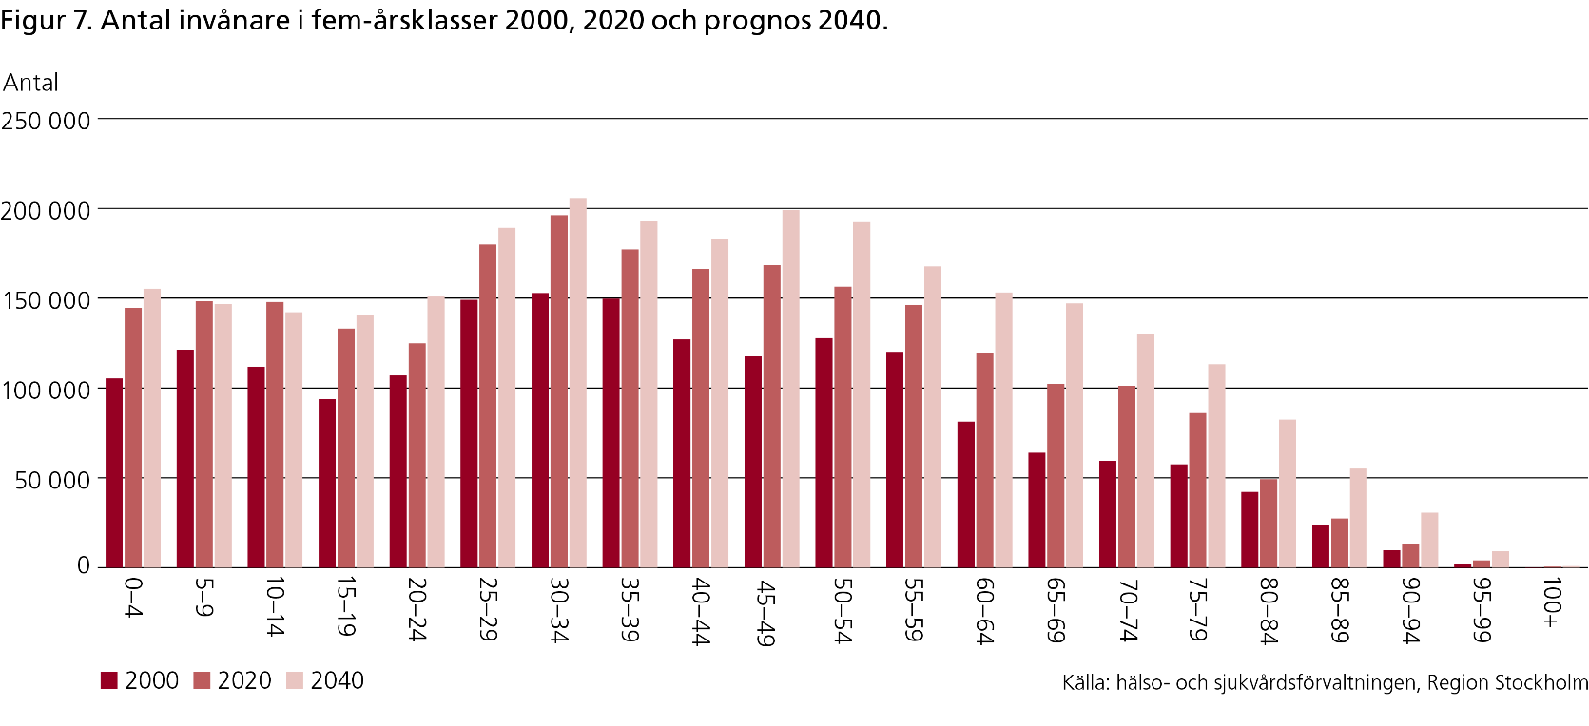
Mest sannolika prognoser för omvärlds- och befolkningsutvecklingen
Fortsatt ökad globalisering och tillväxt av internationell handel och rörlighet.
Fortsatt befolkningstillväxt med en större andel äldre.
Samhället kommer prioritera att motverka global uppvärmning och miljöpåverkan.
Hållbarhetsfrågor kommer vara högt prioriterade.
Antal invånare i fem-årsklasser 2000, 2020 och prognos 2040. Källa: HSF, Region Stockholm

Slide 20
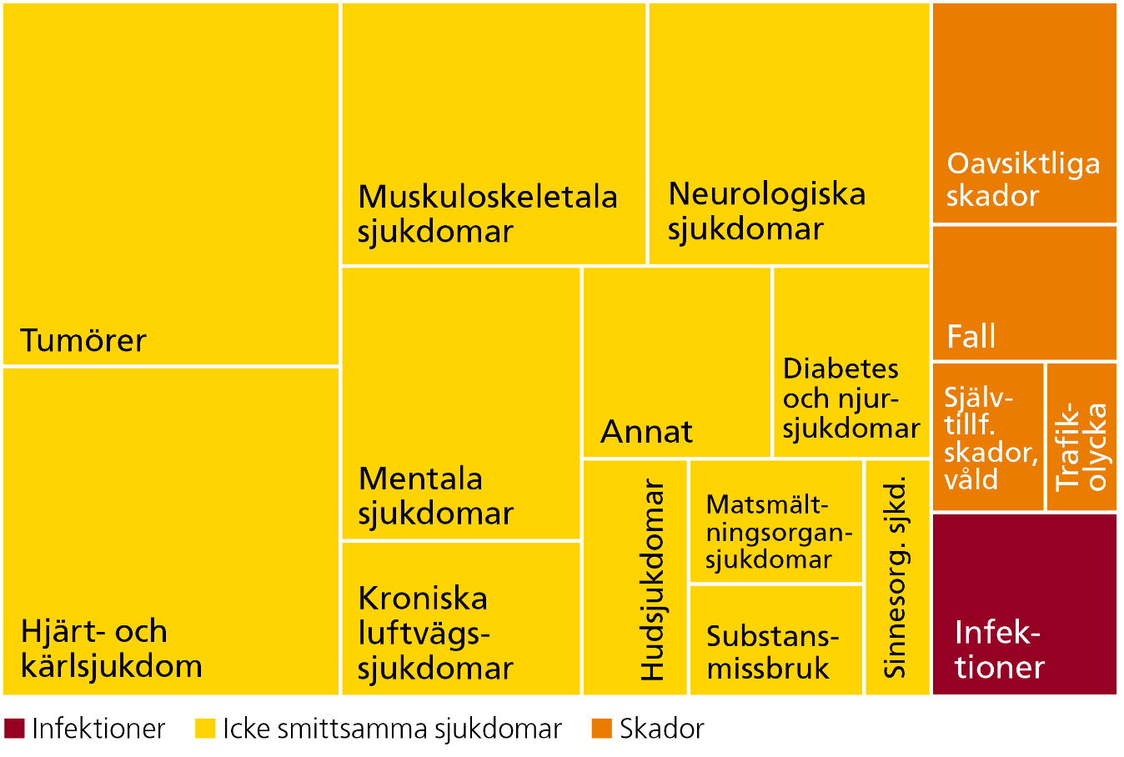
Mest sannolika prognoser för invånarnas hälsa och behov
Förbättrad hälsa men totalt sett ökade medicinska vårdbehov.
Kroniska sjukdomar dominerar.
Psykisk ohälsa får hög prioritet.
Risk för växande hälsoklyftor.
Ökat intresse för hälsofrämjande levnadsvanor och egenvård.
Vårdkvaliteten utvecklas positivt.
Personcentrering och patientdelaktighet växer i betydelse.
Sjukdomsbördans fördelning i olika sjukdomsgrupper och sjukdomar i Stockholms län 2017. Källa: CES, Region Stockholm

Slide 21
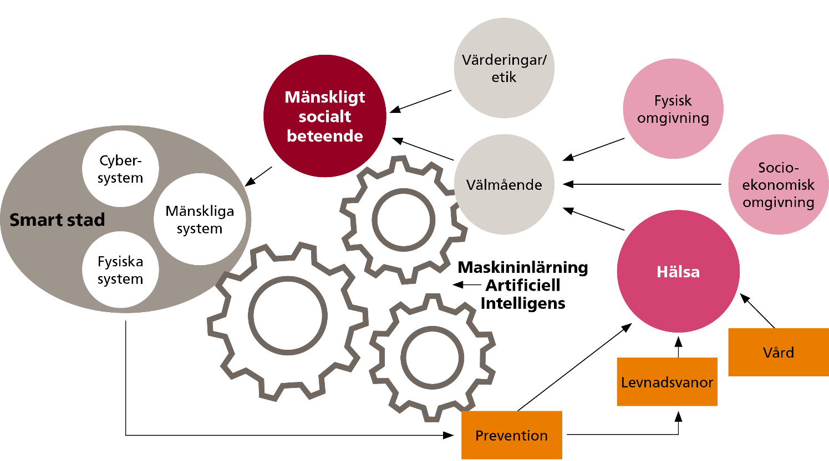
Mest sannolika prognoser för utvecklingen av digitalisering och läkemedel/medicinteknik
Infrastruktur för information utvecklas liksom tillämpning av digitala verktyg.
Innovationstakten blir hög med AI, automatisering och robotisering.
Stora mängder data ger underlag för forskning och förbättringar, men medför även utmaningar kring sekretess och datahantering.
Medicinteknik och nya läkemedel utvecklas snabbt.
Utveckling och precisionsmedicin förlänger liv och förbättrar livskvalitet.
Artificiell intelligens kan vara möjlig teknisk drivkraft och del av det framtida samhället
Notes:
Infrastrukturen för information utvecklas och tillämpningen av digitala verktyg ökar.

Slide 22
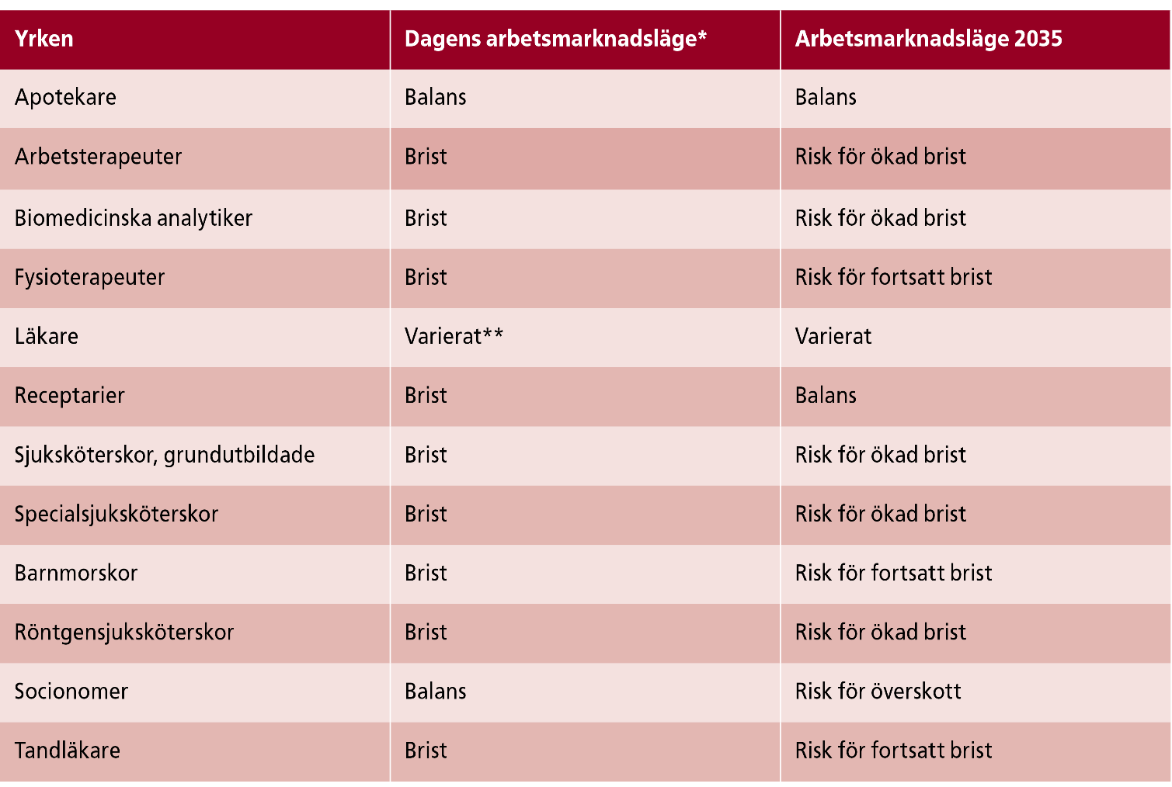
Mest sannolika prognoser för utvecklingen av kompetensförsörjning
Fortsatt brist på många kompetenser.
Kontinuerligt arbete för att möta bristen är prioriterat, särskilt för att attrahera medarbetare till vård som kräver bemanning dygnet runt.
Livslång kompetensutveckling blir nödvändig, inte minst på grund av snabb teknikutveckling och ökad specialisering.
Interprofessionell samverkan blir nödvändig.
Prognoser för högskoleutbildade. Källa: Universitetskanslerämbetet
Notes:
* Dagens arbetsmarknadsläge är baserat på arbetsgivarnas bedömningar om tillgång till nyexaminerad arbetskraft utifrån Arbetskraftsbarometern 2020.
** Ett varierat arbetsmarknadsläge kan tolkas som en situation där arbetsgivarnas bedömningar om tillgång till arbetskraft varierar starkt. Fyra av tio arbetsgivare angav i Arbetskraftsbarometern 2020 att det är brist på nyutexaminerade läkare och sju av tio uppgav brist på yrkeserfarna.

Slide 23
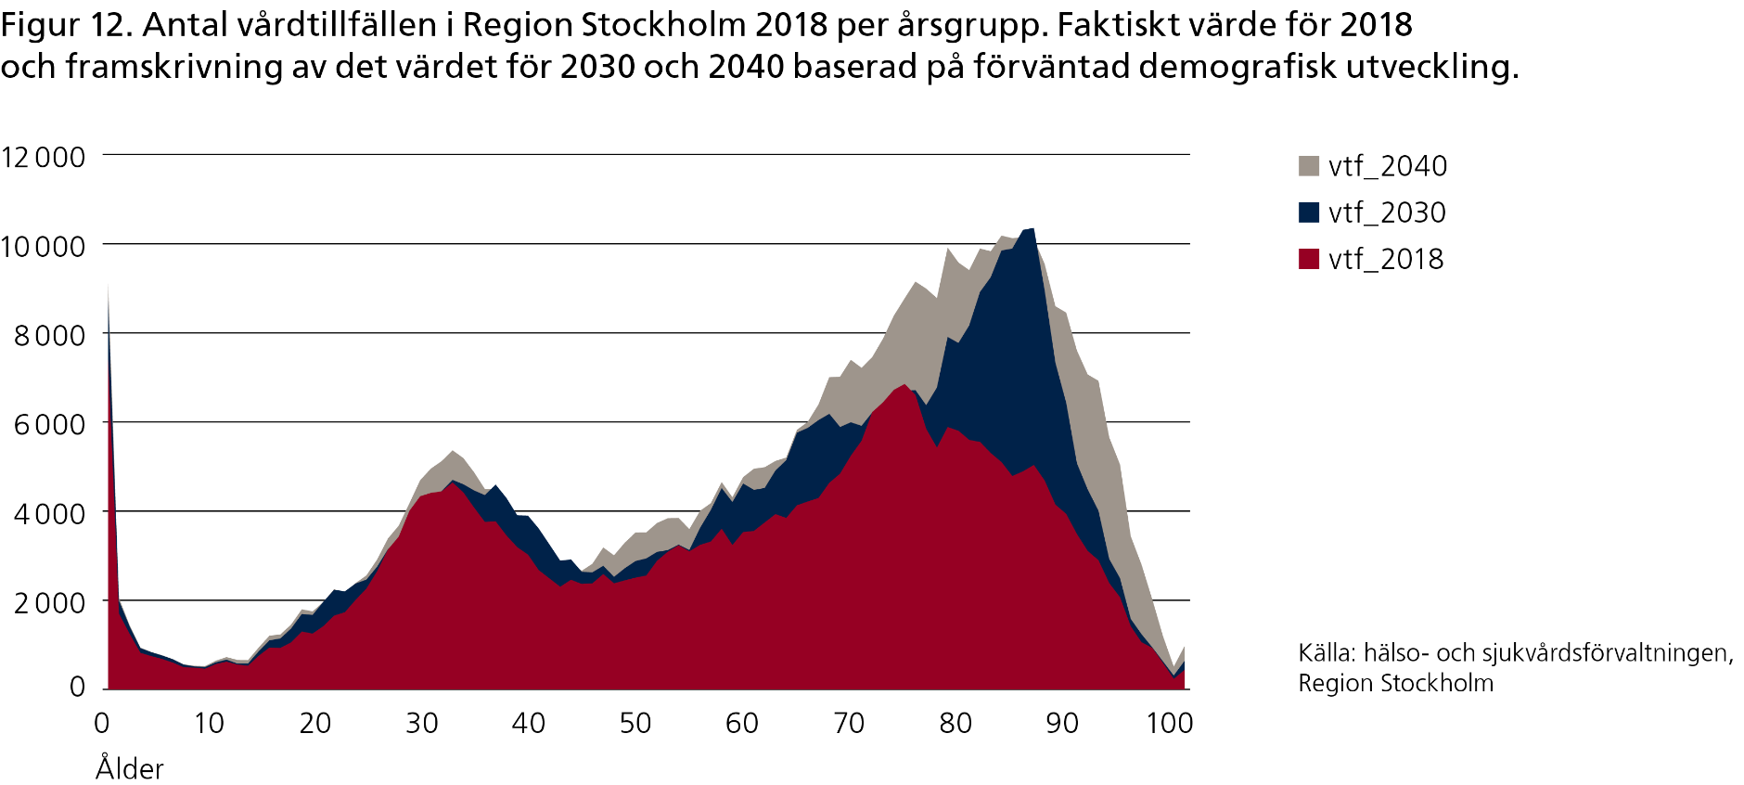
Mest sannolika prognoser för utveckling av vårdstrukturen
Vårdstrukturen utvecklas mot nära vård.
Vården blir mer digifysisk och platsoberoende.
Akutsjukhusen spelar fortsatt en viktig roll, men en del slutenvård och avancerad vård förs över till den nära vården.
Sjukvård i hemmet växer och sannolikt utvecklas nya vårdformer för den åldrande befolkningen.
Antalet vårdtillfällen i Region Stockholm 2018 per årsgrupp. Faktiskt värde för 2018 och framskrivning av det värdet 2030 och 2040 baserad på förväntad demografisk utveckling. Källa: HSF, Region Stockholm

Slide 24
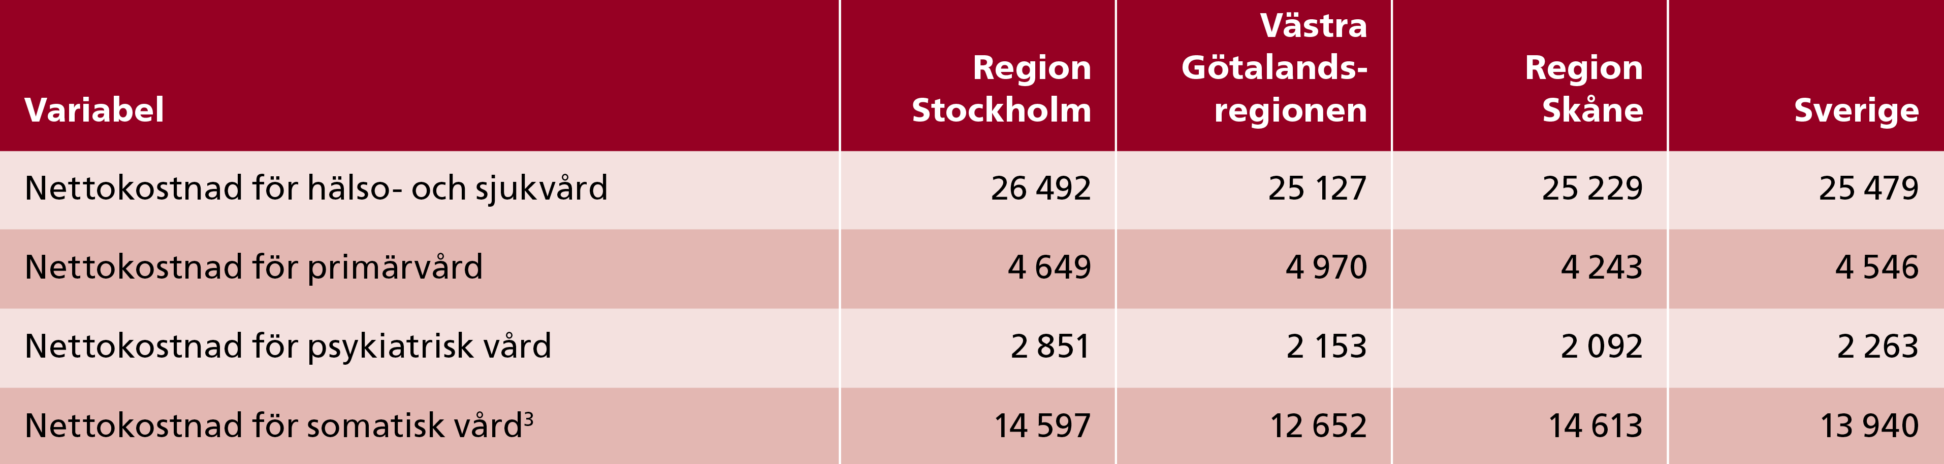
Sannolika prognoser för utvecklingen av ekonomi och kostnadsutvecklingen
Fortsatt tillväxt för Region Stockholms ekonomi.
Kostnadsutvecklingen förblir högre än den ekonomiska tillväxten.
Vården i Region Stockholm blir lite dyrare än i andra regioner, men produktionen blir också högre.
Nettokostnader per invånare för valda kostnadsvariabler, 2019. Källa: Vården i siffror

Slide 25
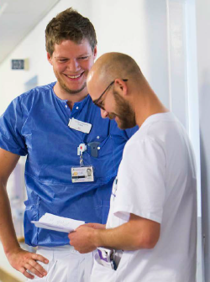
Mest sannolika prognoser för styrning och samverkan
Ökad nationell samordning, styrning och tillsyn.
Samverkande modeller växer fram där kunskapsstyrning och tillitsbaserad styrning får större plats.
Ledarskap på alla nivåer utvecklas och stärks.
Samordning och samplanering mellan olika aktörer och huvudmän ökar.
Samverkan mellan sjukvård, akademi och näringsliv än viktigare för att skapa ett klimat där nya idéer och utveckling stimuleras.

Slide 26
Scenarier ger olika framtidsbilder 2040 Scenarierna belyser utredningens grundfråga ”Vilka är förutsättningarna för hälso- och sjukvården i Region Stockholm 2040?”
Notes:
Vid sidan av prognoser återstår osäkerheter kring vilken riktning som utvecklingen drar.
För att få underlag har utredningen valt att använda explorativa scenarier som beskriver olika fiktiva framtidstillstånd.
De försöker besvara frågan – vad skulle kunna hända? Explorativa scenarier är inte strategier eller tänkta handlingsplaner.

Slide 27
Explorativa scenarier som metod att beskriva framtiden
De sannolika prognoser som utredningen presenterat visar en inriktning för framtida utveckling.
Det återstår dock förväntad många osäkerheter om framtiden.
Att ta fram möjliga framtidsscenarier är en metod för analys av hur de mest relevanta osäkerheterna kan påverka utvecklingen.
Scenarierna är explorativa, inte normativa eller deskriptiva

Slide 28
Exempel på osäkerheter inför 2040
Blir den ekonomisk utvecklingen snabbare eller långsammare?
Uppstår det fler målkonflikter i styrningen av vården?
Hur snabbt kan ny teknik införas?
I hur stor omfattning tar andra aktörer än vården över data och utvecklar tjänster för hälso- och sjukvård?
Prioriteras hälsofrämjande insatser tillräckligt mycket?
Hur snabbt sker övergången från slutenvård till andra vårdformer?
Blir rekryteringsproblemen omfattande?
Driver medicinteknisk utveckling upp kostnader mer än önskvärt?
Går utvecklingen mot nära vård långsammare än förväntat?
Har vården beredskap att klara förändringstempo?
I hur stor omfattning leder patienternas behov till efterfrågan på vårdtjänster?
I vilken grad kommer globala förändringar att påverka?
Hur kommer konkurrens att påverka förmågan att attrahera medarbetare?

Slide 29
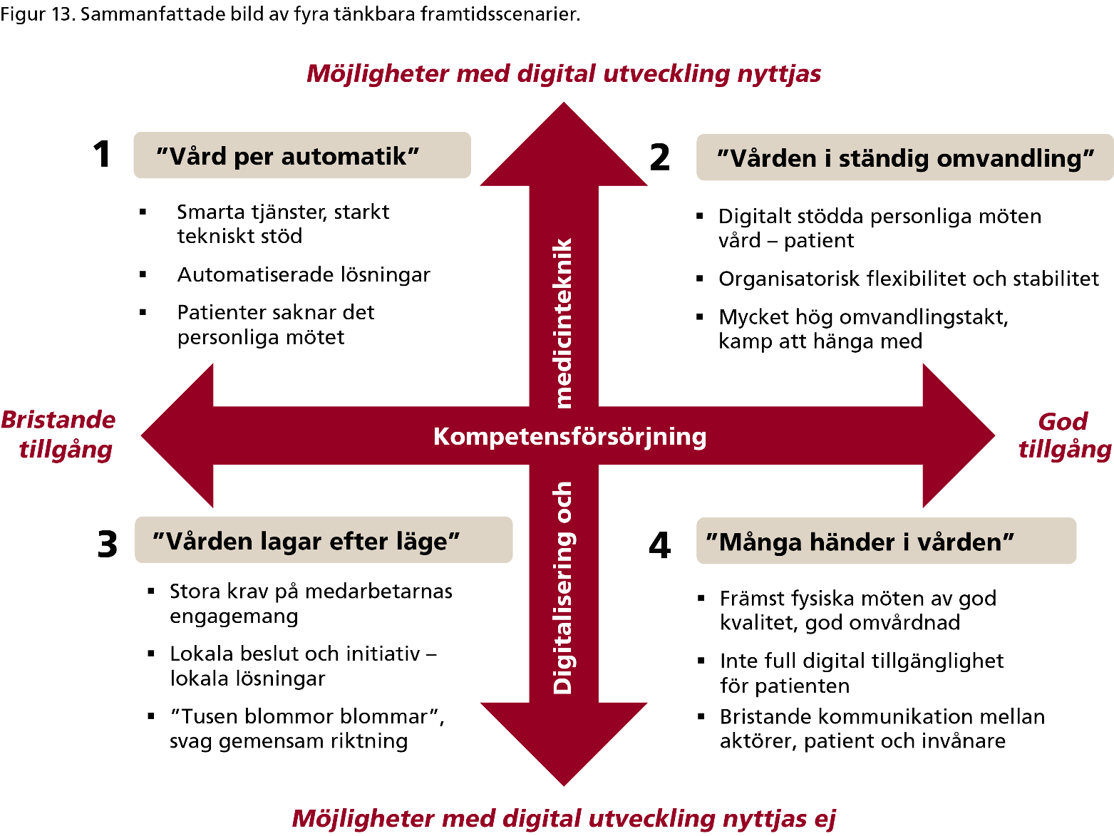
Fyra tänkbara framtidsscenarier 2040
Utredningen har valt ut två centrala osäkerheter och illustrerat hur de kan påverka utvecklingen:
Digitalisering och medicinteknik
Kompetensförsörjning
En kombination av de båda bildar fyra tänkbara framtidsscenarier.

Slide 30
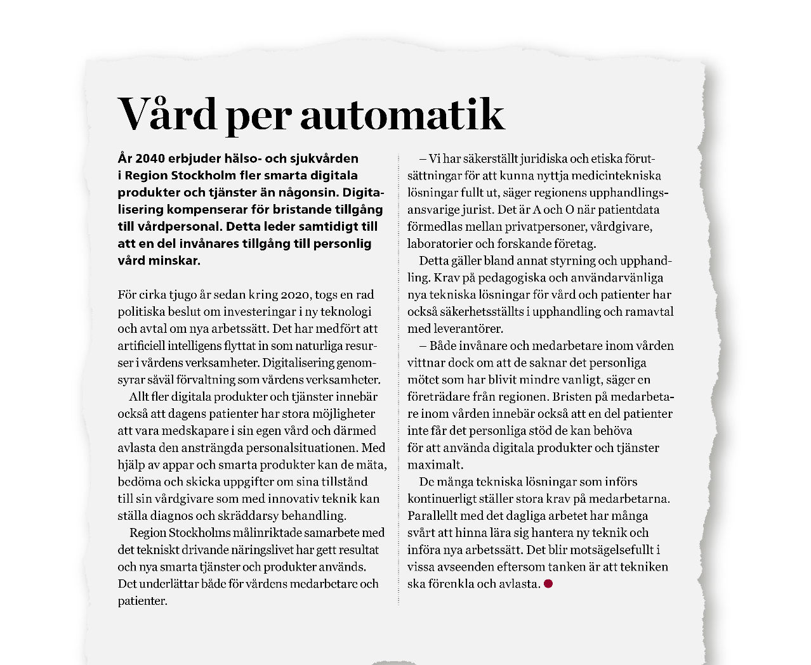
Scenario 1: ”Vård per automatik”
Smarta tjänster, starkt tekniskt stöd.
Automatiserade lösningar.
Patienter saknar det personliga mötet.
Kännetecknas av:
Bristande tillgång till kompetens inom olika områden.
Möjligheter med digital utveckling nyttjas.
Scenario 1 gestaltat i en fiktiv tidningsartikel, som finns att läsa i slutrapporten.
Notes:
Styrningen kan påverkas: det kan innebära större inslag av samskapande, detta genom direkt eller indirekt interaktion.

Slide 31
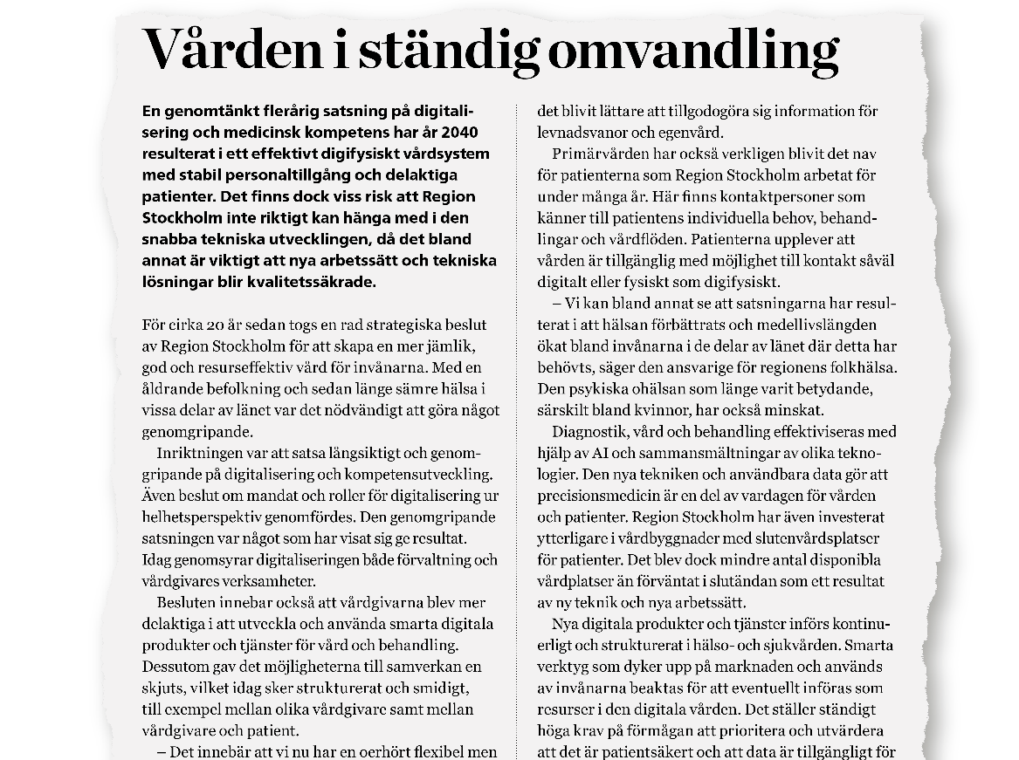
Scenario 2: ”Vården i ständigt omvandling”
Digitalt stödda personliga möten vård-patient.
Organisatorisk flexibilitet och stabilitet.
Mycket hög omvandlingstakt, kamp att hänga med.
Kännetecknas av:
God tillgång till kompetens inom olika områden.
Möjligheter med digital utveckling nyttjas.
Scenario 2 gestaltat i en fiktiv tidningsartikel, som finns att läsa i slutrapporten
Notes:
Styrningen kan påverkas: det kan innebära större inslag av samskapande, detta genom direkt eller indirekt interaktion.

Slide 32
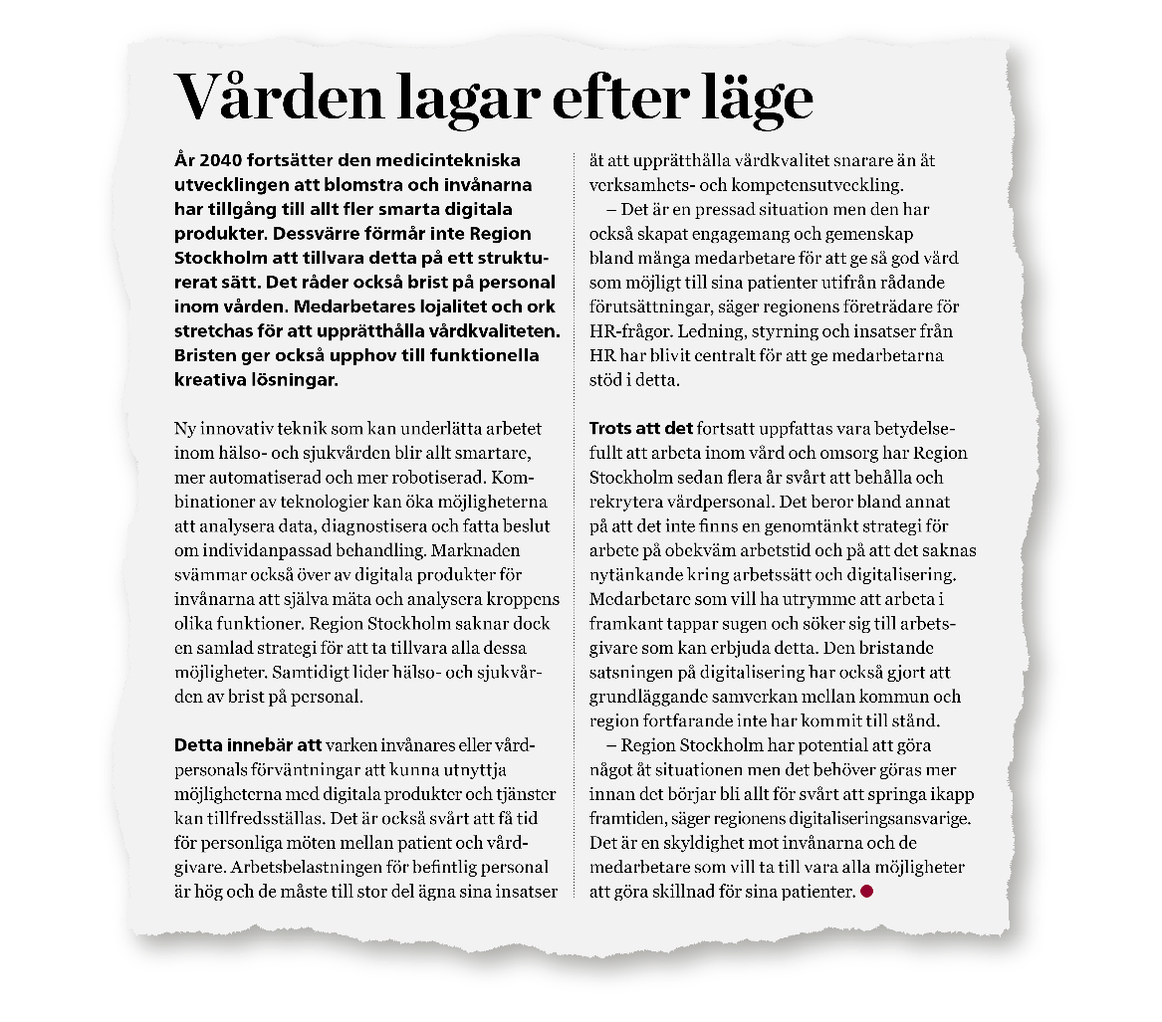
Scenario 3: ”Vården lagar efter läge”
Stora krav på medarbetarnas engagemang.
Lokala beslut och initiativ – lokala lösningar.
”Tusen blommor blommar”, svag gemensam riktning.
Kännetecknas av:
Bristande tillgång till kompetens inom olika områden.
Möjligheter med digital utveckling nyttjas ej.
Scenario 3 gestaltat i en fiktiv tidningsartikel, som finns att läsa i slutrapporten
Notes:
Styrningen kan påverkas: det kan innebära större inslag av samskapande, detta genom direkt eller indirekt interaktion.

Slide 33
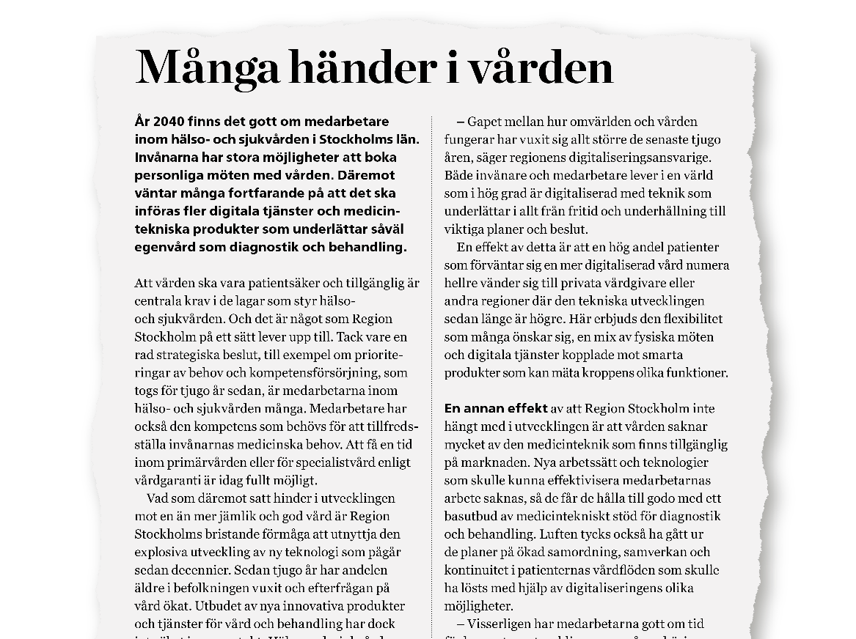
Scenario 4: ”Många händer i vården”
Främst fysiska möten av god kvalitet, god omvårdnad.
Inte full digital tillgänglighet för patienten.
Bristande kommunikation mellan aktörer, patient och invånare.
Kännetecknas av:
God tillgång till kompetens inom olika områden.
Möjligheter med digital utveckling nyttjas ej.
Scenario 4 gestaltat i en fiktiv tidningsartike, som finns att läsa i slutrapporten
Notes:
Styrningen kan påverkas: det kan innebära större inslag av samskapande, detta genom direkt eller indirekt interaktion.

Slide 34
Fokusområden för att möta framtida utmaningar

Slide 35
Vägen till rekommenderade fokusområden
Hälso- och sjukvårdslagen Riksdagens etiska plattform
Slutsatser om prognoser, osäkerheter och scenarier
Utmaningar
Fokusområden för hälso- och sjukvården
Notes:
Utredningen har i dialog arbetat fram rekommenderade fokusområden för att möta framtidens utmaningar.
Som grund finns hälso- och sjukvårdslagen och riksdagens etiska plattform.
Underlag är sannolika prognoser, osäkra faktorerna och scenarier.
Allt detta har vägts samman och resulterat i att ett antal utmaningar har identifierats.
Utmaningarna förslås mötas i ett antal fokusområden.
Fokusområdena är ett är medskick och underlag för kommande förbättringsarbete.

Slide 36
Utmaningar avgörande att hantera i utvecklingen av framtidens hälso- och sjukvård
Behoven av sjukvård kommer att öka på grund av befolkningsökningen.
Ökade krav och åtaganden kommer att kräva tydliga prioriteringar.
Vårdbehoven kan påverkas.
Sömlösa vårdövergångar för patienten mellan olika aktörer behöver stärkas.
Tillräcklig kompetens i vården och rätt kompetens på rätt plats är centralt.
Teknisk och medicinsk utveckling kräver kontinuerlig kompetensutveckling.
Dra nytta av digitaliseringen, såväl centralt som lokalt, är viktigt.
Innehåll och struktur i vårdens stödsystem blir alltmer komplexa och behöver ensas.
Vårdens ökade komplexitet kräver ökad uppmärksamhet på styrning.
Hållbar utveckling behöver säkras.
Notes:
Tio utmaningar utredningen ser för den framtida utvecklingen.

Slide 37
Fokusområden för att möta framtidens utmaningar
Notes:
För att säkerställa en god hälso- och sjukvård på lika villkor för alla i framtiden behöver utvecklingsarbetet fokusera på dessa fokusområden.

Slide 38
Vård och hälsa efter behov
Vården kommer verka i en ny, delvis virtuell, struktur som är rörlig och flexibel.
Patienter och närstående ska vara delaktiga och användas som resurs.
Vården ska prioriteras till patienter med störst behov, samtidigt behövs en strategi för att ta hand om personer med enklare åkommor resurseffektivt.
Den nära vården behöver byggas ut för att möta den växande befolkningens behov, bland annat bland dem med psykisk ohälsa.
Det krävs ökad samverkan mellan olika vårdgivare och professioner.
Befolkningen kommer i än högre grad präglas av mångfald och mångkultur.
Behoven bland dem som är allra äldst kan kräva särskilda lösningar och ökad samordning med kommunerna.
Notes:
Sammantaget ställs den framtida hälso- och sjukvården i Region Stockholm inför behov av stora förändringar för att leva upp till kraven på vård efter behov från lagstiftare och befolkning. Fokus i arbetet mot framtidens vård kommer att formas av övergång från gamla till nya flexibla sätt att möta invånaren i en ständigt föränderlig omvärld.

Slide 39
Arbetsformer och digitalisering
Utveckling och samverkan bör förstärkas för kontinuitet samt med gemensam informatik och data.
Nationell utveckling mot gemensamma tjänster bör bistås.
Framsteg inom teknisk utveckling, artificiell intelligens, AI, behöver följas och nyttjas.
Invånare och patienter bör, utifrån sin förmåga, ges ökade förutsättningar att använda självservice, hem-monitorering och assisterad teknik.
Det behövs handlingsberedskap för hantera digital sårbarhet och avbrott.
Det behövs en utvecklad IT-styrning.
Notes:
Inom detta fokusområde bör uppmärksamhet riktas på behov av att förbättra tjänster, service och tillgänglighet för invånarna.

Slide 40
Kompetensförsörjning och kompetensutveckling
Framtida behov av olika yrkesgrupper behöver prognostiseras. Utifrån prognoserna kan dialog föras med utbildningsanordnare om framtida behov av utbildningsplatser.
Framtidens personalstrategi bör möjliggöra flexibilitet, arbetsrotation och teamarbete.
God kompetensförsörjning kräver verksamhetsnära ledarskap som prioriterar god arbetsmiljö.
En strategi och plan bör utformas för de arbetsuppgifter där teknik helt eller delvis kan avlasta medarbetarna
Notes:
Tillvägagångssätten för att attrahera, rekrytera, utveckla och behålla medarbetare behöver utvecklas. De bör också integreras i all verksamhet och ges ett samlat stöd från regionens ledning.

Slide 41
Nya läkemedel och ny medicinteknik
Vården kommer att kunna ta hand om patienter på nya sätt.
Vården behöver rustas för precisionsmedicin, automatiserad, robotiserad teknik för att bidra till vårdkvalitet.
Läkemedelsanvändning, medicinteknik samt upphandling av detta måste vara ekonomiskt, socialt och ekologiskt hållbart.
Landvinningar inom Life Science bör tillvaratas.
Notes:
Den medicinska och tekniska utvecklingen går framåt i snabb takt. Den vilar på de enorma framsteg som gjorts inom många områden, så som informationshantering, artificiell intelligens (AI), digitalisering, ”Big Data” som samlar stora mänger individinformation samt DNA-analys.

Slide 42
Forskning och innovation
Den medicinska forskningen är omfattande och en förutsättning för många kliniska framsteg.
Det är centralt med gemensamma strategier och samarbeten med andra aktörer.
Vårdgivare behöver ha miljöer som underlättar för forskning och innovation.
Avvägningar måste göras mellan satsningar på framtidens vård och underhåll av den befintliga vården.
Det behöver finnas stöd för en bred spridning av resultat, tjänster och produkter.
Notes:
Forskning och innovation är grundläggande i hälso- och sjukvården. För Region Stockholm har detta särskilt stor betydelse genom att det finns ett stort antal lärosäten i länet. Den medicinska forskningen är omfattande och en förutsättning för många kliniska framsteg. Mot bakgrund av intensiteten i den medicinska utvecklingen, nu och framöver, kan det förväntas att denna forskning kommer att öka.

Slide 43
Finansiering och det offentliga åtagandet
Befolkningstillväxten, invånarnas förväntningar och medicinsk utveckling kräver fortsatta insatser, oavsett ekonomiskt läge.
Höga krav kommer ställas på prioriteringar och kontinuerligt förbättringsarbete, för att dämpa kostnadernas ökningstakt.
Patientens medverkan i den egna vården är av stor vikt för att hushålla med de gemensamma resurserna.
Intäktskällorna behöver bedömas utifrån långsiktig hållbarhet, potential och optimal fördelning.
Fortsatt strävan behövs för optimal resursanvändning med fokus på smidigare patientflöden, sömlösa övergångar mellan olika vårdformer samt avvägningar mellan kostnader för utveckling och deras nytta.
Notes:
En framgångsrik hälso- och sjukvård grundar sig på en god ekonomi. Den ekonomiska utvecklingen i länet har varit god från 2000 fram till 2020. Det har varit positivt för Region Stockholm, vars främsta intäktskälla är den regionala inkomstskatt som invånarna betalar. Den goda ekonomiska utvecklingen har möjliggjort mycket inom Region Stockholm, bland annat stora investeringar i infrastruktur och hög tillgänglighet till sjukvården.
Över de närmaste decennierna kommer utvecklingen av hälso- och sjukvårdens kostnader med stor sannolikhet att tvinga fram diskussioner om prioriteringar och om vilken hälso- och sjukvård som ska täckas av det offentliga.
Finansiering och det offentliga åtagandet:
Befolkningstillväxten, invånarnas förväntningar, medicinsk och teknisk utveckling kräver fortsatta insatser, oavsett ekonomiskt läge.
Patientens egen medverkan i vården är av stor vikt för att hushålla med de gemensamma resurserna.
Höga krav kommer ställas på prioriteringar och kontinuerligt förbättringsarbete.

Slide 44
Nu återstår beslut och förändringsarbete

Slide 45
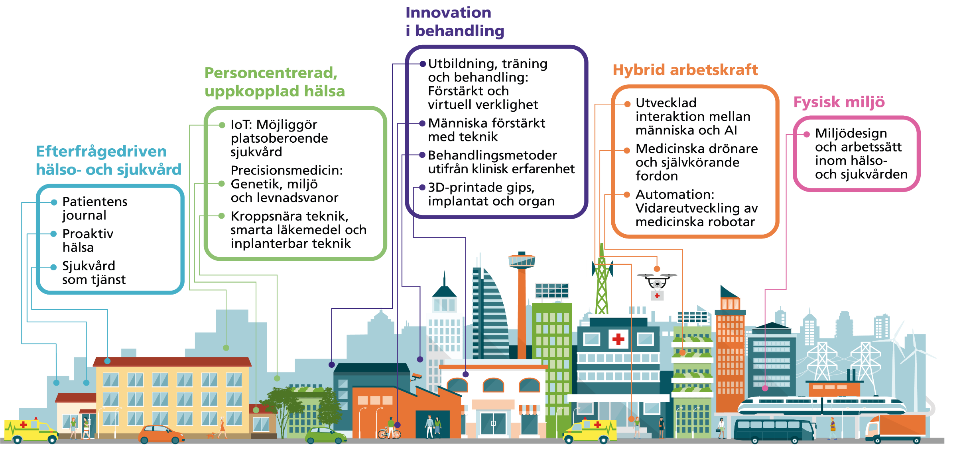
Summering av nyckeltrender i en trolig framtidsbild
Bearbetning av en illustration från KPMG
Notes:
Nya beteenden och förväntningar uppstår när samhället som helhet digitaliseras. En virtuell hälso- och sjukvård etableras där tekniken möter patienter på distans och i hemmet. Det gör att hälso- och sjukvården behöver:
genomgå en digital transformation för att driva tillgängligheten, patientupplevelsen och kvaliteten i vården.
investera i rätt kompetensmix för att svara upp mot patienternas förväntningar och framtida behov.
arbeta mer målinriktat med att samla in data för att bland annat förutse sannolikhet för insjuknande.

Slide 46
Styrning – ett tema som utmanar helheten
Nya beteenden och förväntningar uppstår hos patienter och invånare när samhället fortsätter digitaliseras.
Hur påverkas förhållanden mellan aktörer och samverkande parter i hälso-och sjukvården när patienten är medskapare i vården?
Hur ska uppdrag och inköp i termer av vårdavtal och vårdöverenskommelser utformas i en komplex vårdmiljö?
Hur kan Region Stockholm säkerställa verktyg för styrning, ersättning och uppföljning vid en sådan utveckling?
Notes:
Många framsteg har gjort inom hälso- och sjukvård, men det kommer det fortsatt finnas utmaningar.
Det händer mycket inom hälso- och sjukvården och komplexiteten ökar, vilket kräver ökad uppmärksamhet på styrningen.

Slide 47
Nu återstår beslut och förändringsarbete
Att gå i takt med tiden kan kräva såväl små snabbfotade insatser som större omvälvande reformer.
Det kan handla om omställningar såväl på övergripande nivå och förvaltning som på vårdverksamhetsnivå.
Samplanering med andra aktörer och över regiongränser fordras.
Utredningen ger underlag för formulering av uppdrag och beslut som tar Region Stockholm vidare mot en framtida modern, tillgänglig och ändamålsenlig hälso- och sjukvård.

Slide 48
Mer information på regionstockholm.se
Slutrapport
Perspektivrapporter
Presentations- och diskussionsmaterial
Filmade intervjuer med rapportförfattarna och ledamöter i hälso- och sjukvårdsförvaltningen
Om utredningen – bakgrund, direktiv och organisation

Slide 49
Appendix – åtta perspektivrapporter

Slide 50
Åtta perspektivrapporter från utredningens första fas
Har tagits fram under utredningens första fas och utgjort grund för slutrapporten.
Innehåller beskrivningar av tillbakablick, nuläge och trolig utveckling kring åtta olika perspektiv på vården
Varje rapport kompletteras med en sammanfattande PowerPoint-presentation och material som stöd för diskussioner och arbetsmöten.
Rapporter och stödmaterial finns på regionstockholm.se

Slide 51
Patienten, invånaren och behoven
Några övergripande slutsatser
Hälsan förbättras.
Trots förbättrad folkhälsa ökar efterfrågan på vård.
Vårdbehoven fortsätter skjuta uppåt i åldrarna.
Hjärt-kärlsjukdomar minskar medan cancer, fetma, diabetes och psykisk ohälsa ökar.
Levnadsvanor är väsentliga för utveckling av ohälsa.
Ojämlikheten i ohälsa består om inte riktade insatser sätts in.
Klimatutveckling och risk för globala epidemier kan kräva särskild beredskap.
Människors värderingar, attityder och förtroende har växande betydelse.

Slide 52
Vårdens struktur
Några övergripande slutsatser
Nya verksamheter kommer att växa fram som följd av medicinteknisk utveckling och digitalisering.
Trenden mot mer egenvård förväntas fortsätta.
Patienters engagemang och inflytande kommer att öka såväl i den egna vården som i utveckling, styrning och ledning av hälso- och sjukvården.
Individualisering och specialisering kräver nya platser för vårdmöten.
Utvecklingen mot mer nära vård kräver ökad samverkan mellan olika aktörer.

Slide 53
Finansiering
Några övergripande slutsatser
Den ekonomiska utvecklingen i länet har varit god sedan år 2000 men är osäker inför framtiden.
Den ekonomiska utvecklingen har bland annat gjort det möjligt att investera i infrastruktur och tillgänglighet.
Befolkningstillväxt, invånarnas förväntningar och medicinskteknisk utveckling kräver fortsatta insatser.
Regionskatten har en dominerande ställning som intäktskälla, nu och inom överskådlig framtid.
Hälso- och sjukvårdens kostnader har ökat mer än den ekonomiska tillväxten i länet de senaste 20 åren.
Vården i Region Stockholm är relativt kostsam jämfört andra regioner, men produktionen är också högre.

Slide 54
Styrning av hälso- och sjukvården
Några övergripande slutsatser
Trenden med standardisering och likriktning tilltar.
Det regionalpolitiska handlingsutrymmet kan komma att minska.
Prioriteringar kommer att få större betydelse.
Vårdstrukturens komplexitet ökar.
Samverkande styrmodeller kommer att växa fram.
Ledarskapet blir viktigare för sjukvårdens utveckling.
Målkonflikter i styrmodeller kan bli fler.
Ömsesidigt beroende inom vårdstrukturen blir större.
Organisatorisk förändring kan möta behovet av tydligare ansvarsfördelning.

Slide 55
Kompetensförsörjning
Några övergripande slutsatser
Specialist- och röntgensjuksköterskor, barnmorskor, biomedicinska analytiker, fysioterapeuter och läkare fortsätter att behövas.
Samarbete mellan olika kompetenser blir mer betydelsefullt än enskilda professioners insatser.
Det kommer att behövas kompetens att bedriva vård i patienternas hem.
Kompetenser för förebyggande, hälsofrämjande och rehabiliterande vård blir viktiga.
Ny teknik kommer att förändra kompetenskraven för vårdprofessioner.
Tekniska professioner kommer att behövas inom vården.
Kompetens inom logistik och koordinering blir viktigt.

Slide 56
Hälso- och sjukvårdens kvalitet
Några övergripande slutsatser
Kvaliteten blir allt bättre, trots det upplever invånarna att den blir sämre.
Konflikter mellan olika kvalitetsmål blir allt tydligare.
Digitala stöd för vårdgivare och patienter kan bidra till en förbättrad kvalitet.
Regionernas nya system för kunskapsstyrning har potential att förbättra kvaliteten.
Kvalitet lönar sig men har också en kostnad.
Den uppdelade vårdkedjan i Region Stockholm innebär utmaningar för kvaliteten.

Slide 57
Verksamhetsutveckling och digitalisering
Några övergripande slutsatser
Medicinsk utbildning behöver kompletteras med teknikens möjligheter, och teknisk utbildning med hälso- och sjukvårdens behov.
En förskjutning kan ske av monopol på insamling, analys och bedömning av hälsodata, från hälso- och sjukvården till andra aktörer.
Patientinflytandet ökar i takt med att hälsodata blir allt mer tillgängligt.
Digitala alternativ gör att hälso- och sjukvård kan ses mer som en förmåga och funktion än platsberoende.
Nya sätt att visualisera stora mängder data ger allt bättre stöd för patientspecifika analyser och beslut.

Slide 58
Läkemedel och medicinteknik
Några övergripande slutsatser
Nya metoder gör att patienter med tillstånd som saknat behandling kan bli möjliga att behandlas eller botas.
Det behövs hållbara ekonomiska förutsättningar för precisionsmediciner och nya läkemedel.
Insamling av patientdata kommer att öka och i högre utsträckning bli en handelsvara.
Det kommer ställas ökade krav på kompetens för bedömning av nya medicintekniska produkter.
Det är viktigt att komma till rätta med kända brister i användning av läkemedel och medicinteknik.
Nya tekniska lösningar kan öka patienternas möjligheter att ta ansvar för sin egen vård och behandling.
Satsningar behövs för att sluta läkemedlens kretslopp och skapa en ekologiskt hållbar läkemedelsanvändning.

